Slide 1
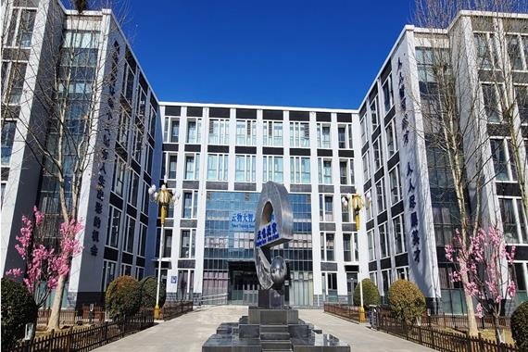

学生考勤系统-用户登陆
联想教育
2021 Lenovo Internal. All rights reserved.

Slide 2

1. 项目回顾
2. 用户登陆
3. 练习反馈
2021 Lenovo Internal. All rights reserved.

Slide 3


PART.1
圆桌会议
时长 - 15分钟

Slide 4

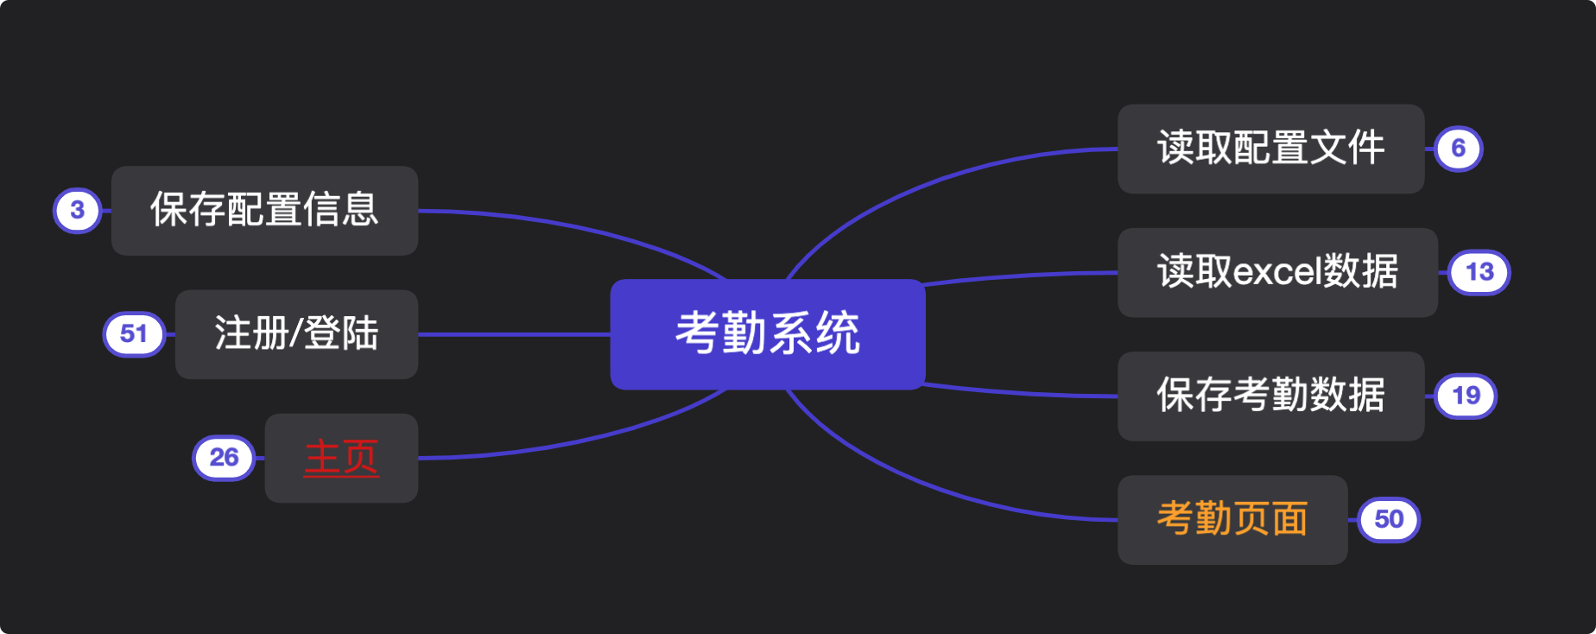
圆桌会议
讨论
书写
展示
讲解
Notes:
每组发一张A1纸。（组长上前去拿纸和笔）
5分钟时间讨论，到目前为止“考勤系统”都用到了哪些知识点。
讨论好后写在纸上。
将纸拿到前面做展示，每个组出一个人上台做简单的讲解。
每人写两个知识点，不能重复。评比抽牌（知识点详尽）。
问题1: 在form表单中，action属性的作用是什么？
问题2: input标签中，name属性的作用是什么？

Slide 5

项目回顾-小问题
页面为什么用get请求，而不用post请求？
页面打开的默认请求就是get请求，post请求主要用于传输数据。
Notes:
问题1: 问题2: “考勤”列的下拉框是怎么实现的？
问题3: 点击勾选，就添加了对应班级的姓名，这个流程是怎么样的？
问题4:

Slide 6
项目回顾-小问题
“考勤”列的下拉框是怎么实现的？
读取配置文件，获取“哪几节课”需要进行考勤；
在html页面中使用<select>标签；
将上述数据循环放入<select> 标签中。
Notes:
问题1: 问题2:
问题3: 点击勾选，就添加了对应班级的姓名，这个流程是怎么样的？
问题4:

Slide 7
项目回顾-小问题
勾选班级，表中就添加了对应的学生。这个流程是怎么样的？
勾选时获取班级；
根据班级名字，调用接口获取学生名单；
将学生循环添加到<table>标签中。
Notes:
问题1: 问题2: “考勤”列的下拉框是怎么实现的？
问题3: 问题4:

Slide 8
项目回顾-小问题
在form表单中，action属性的作用是什么？
答：action属性规定当提交表单时，向何处发送表单数据。
Notes:
问题1: 问题2: “考勤”列的下拉框是怎么实现的？
问题3: 问题4:

Slide 9
项目回顾-小问题
input标签中，name属性的作用是什么？
答：对提交到服务器后的表单数据进行标识。只有设置了 name 属性的表单元素才能在提交表单时传递它们的值。
Notes:
问题1: 问题2: “考勤”列的下拉框是怎么实现的？
问题3: 问题4:

Slide 10
PART.2
新功能--用户登陆
时长 - 10分钟
Notes:
讲一下“登陆”-“注册”的逻辑关系

Slide 11
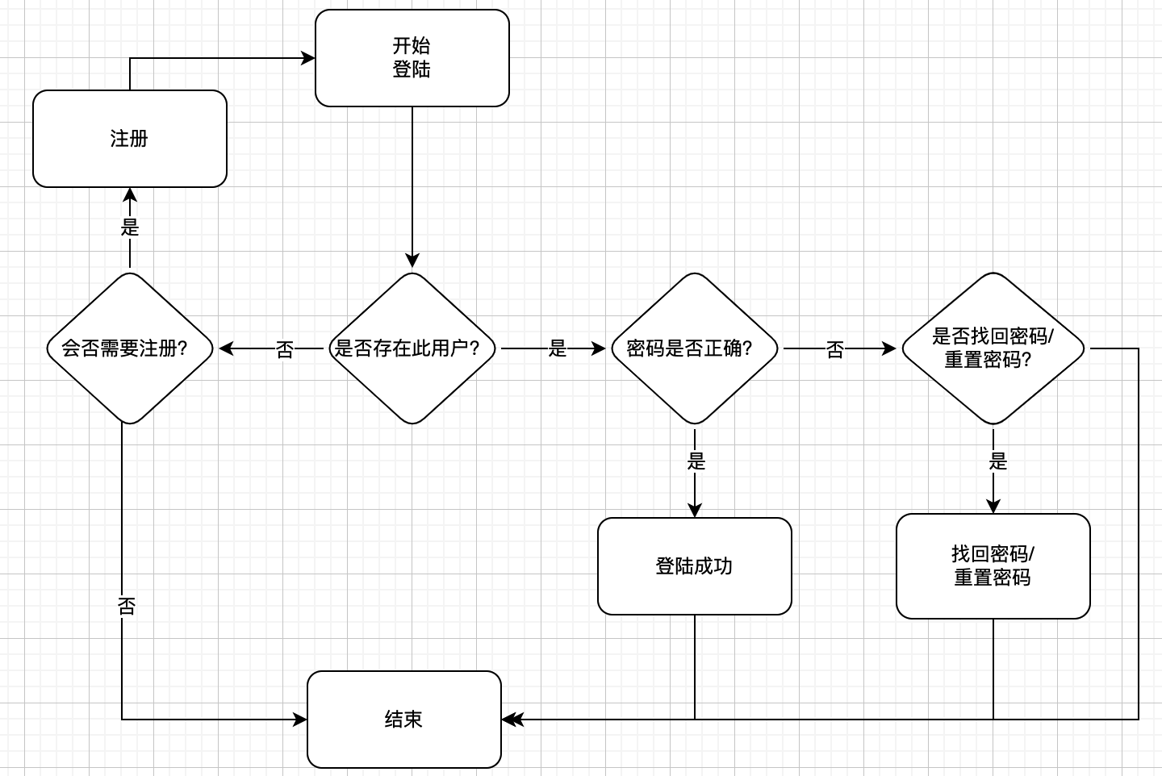
用户登陆流程图

Slide 12
用户登陆-前端页面
知识点：
<input>标签的使用
form表单提交
路由：/login_page
请求方法：GET
需要填写的字段：
姓名：username
密码：password

Slide 13
用户登陆-后端数据处理
路由：/login
请求方法：POST
接收的参数：
姓名：username
密码：password
知识点：
获取参数
数据库操作

Slide 14
PART.3
练习反馈
时长 - 15分钟

Slide 15

练习反馈
以小组为单位进行讨论：
遇到的问题；
“登陆”功能完成后，尝试画出“注册”的流程图。

